Slide 1
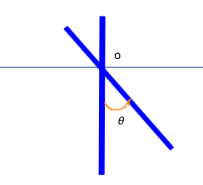
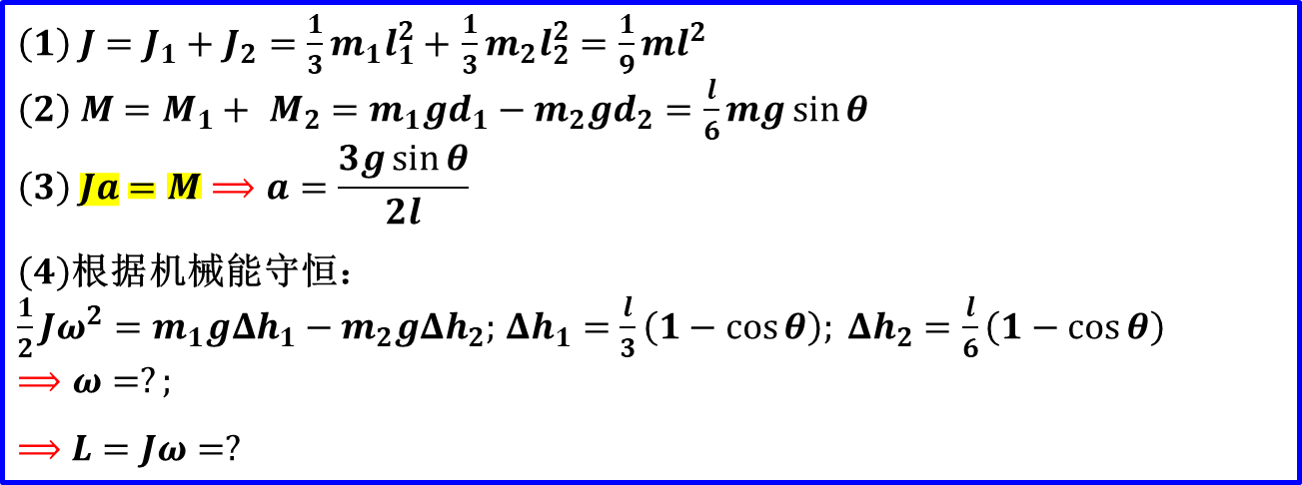
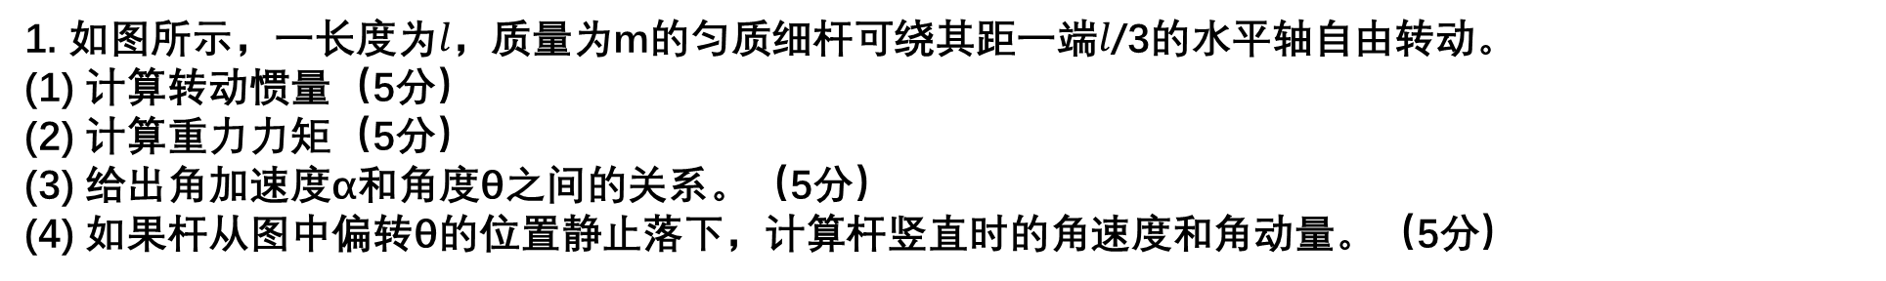
1. 如图所示，一长度为$l$，质量为m的匀质细杆可绕其距一端$l$/3的水平轴自由转动。
(1) 计算转动惯量（5分）
(2) 计算重力力矩（5分）
(3) 给出角加速度α和角度θ之间的关系。（5分）
(4) 如果杆从图中偏转θ的位置静止落下，计算杆竖直时的角速度和角动量。（5分）
$\left(1\right) J=J_{1}+$ $J_{2}=\frac{1}{3}m_{1}l_{1}^{2}+$ $\frac{1}{3}m_{2}l_{2}^{2}=\frac{1}{9}ml^{2}$
$\left(2\right) M=M_{1}+ M_{2}$ $=m_{1}gd_{1}−m_{2}gd_{2}=\frac{l}{6}mg\sin{θ}$
$$\left(3\right) Ja=M⟹a=\frac{3g\sin{θ}}{2l}$$
$\left(4\right)$根据机械能守恒：
$\frac{1}{2}Jω^{2}=$ $m_{1}g{Δh}_{1}−m_{2}g{Δh}_{2};$ ${Δh}_{1}=$ $\frac{l}{3}\left(1−\cos{θ}\right); {Δh}_{2}=$ $\frac{l}{6}\left(1−\cos{θ}\right)$
$$⟹ω=?;$$
$⟹$ $L=Jω=?$
G₂
G₁

Slide 2
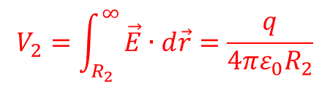
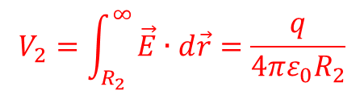
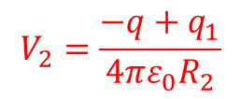
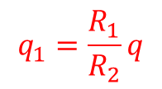
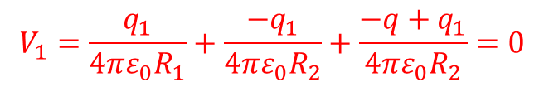
2. 半径为R1、R2（R1<R2）的两个同心导体球壳互相绝缘，现把+q电荷量给予内球，求：
外球电荷量及电势（5分）
若外球接地，外球电荷量及电势（5分）
若内球接地，内球电荷量及外球电势（5分）
若内外球导线连接，外球电荷量及电势（5分）
内球带电+q，则外球内表面分布有感应电荷-q，外表面分布感应电荷+q，外球电势：
外球接地，重新静电平衡后，外球内表面仍分布有电荷-q，外表面无电荷。所以，外球带电为0；由于与地球等势外球电势为0。
内球接地，重新静电平衡后，内球带电为0，外球带电为0，外球电势为0。
内外导线连接，重新静电平衡后，内外球壳为等势体，内球带电为0，外球面带电为+q，外球电势：
外球接地后，重新绝缘，然后再将内球接地：在外球壳带电-q时，将内球接地，其电势V₁=0，此时内球带电为0 吗？（不为0，q1≠0）这是由于电荷重新分布达到静电平衡的结果。设外球电势V’₂，外球内表面分布电荷-q1，外面分布（-q+q1）。由电势叠加原理，内球电势为
$$V_{2}=\int_{R_{2}}^{∞}{\vec{E}∙d\vec{r}=\frac{q}{4πε_{0}R_{2}}}$$
$$V_{2}=\int_{R_{2}}^{∞}{\vec{E}∙d\vec{r}=\frac{q}{4πε_{0}R_{2}}}$$
$$V_{1}=\frac{q_{1}}{4πε_{0}R_{1}}+\frac{{−q}_{1}}{4πε_{0}R_{2}}+\frac{{−q+q}_{1}}{4πε_{0}R_{2}}=0$$
$$q_{1}=\frac{R_{1}}{R_{2}}q$$
$$V_{2}=\frac{−q+q_{1}}{4πε_{0}R_{2}}$$

Slide 3
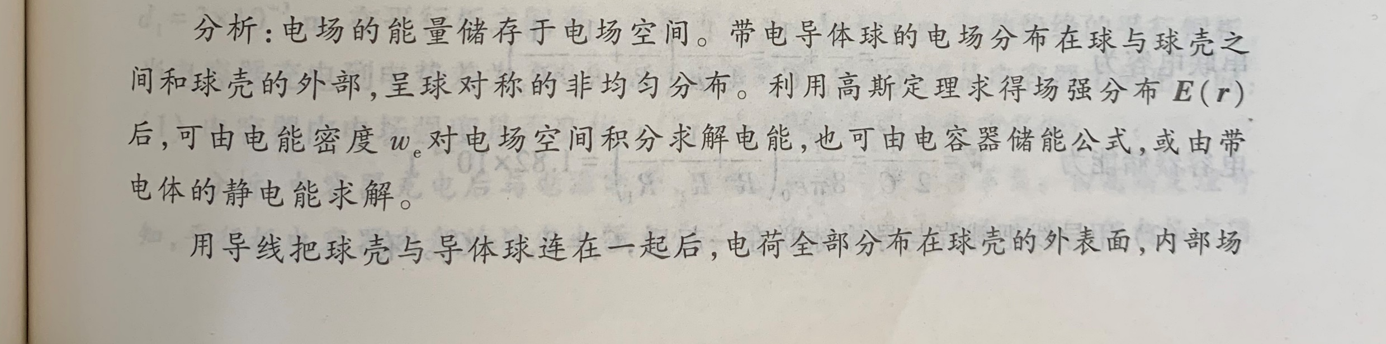
3. 半径为R的导体球，外套同心导体球壳，可的内外半径分别为R1和R2，球与壳之间是空气，壳外也是空气，内球电荷量为+q，求：
该系统储存了多少电能（5分）
若用导线把壳与球连在一起，结果如何（5分

Slide 4
